Slide 1
二、剖视图的种类
1. 全剖视图
用剖切平面（一个或几个）完全地剖开机件所得的剖视图称为全剖视图。
A-A
全剖视图适用范围：
全剖视图适用于机件外形比较简单，而内部结构比较复杂，图形又不对称时。
如果单一剖切平面通过机件的对称平面或基本对称平面，且剖视图按投影关系配置，中间又没有其它图形隔开时，可省略标注。
A
A
动画演示

Slide 2
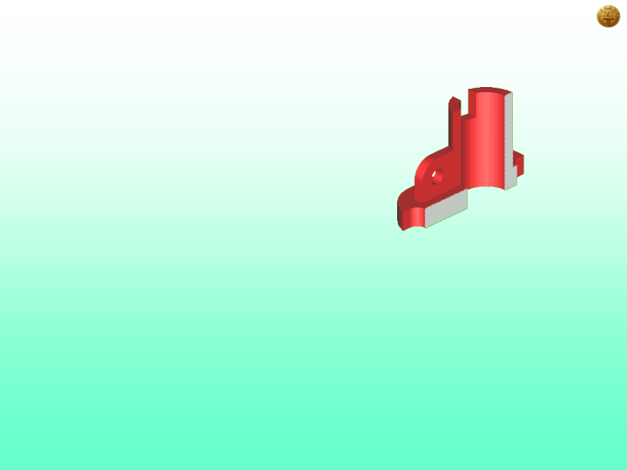
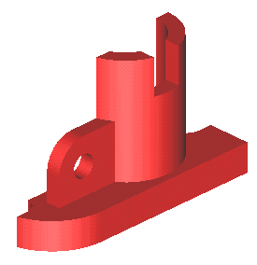
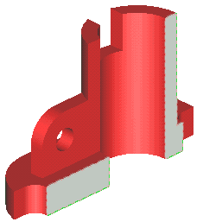



[例题1] 全剖视图的形成和画法

Slide 3
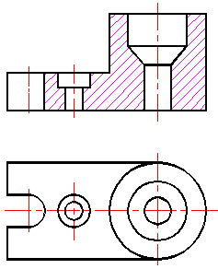
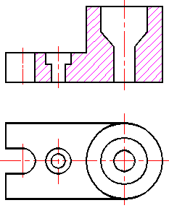
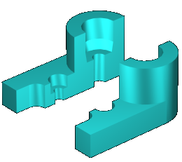
[例题2] 判断正误
正确
不正确

Slide 4
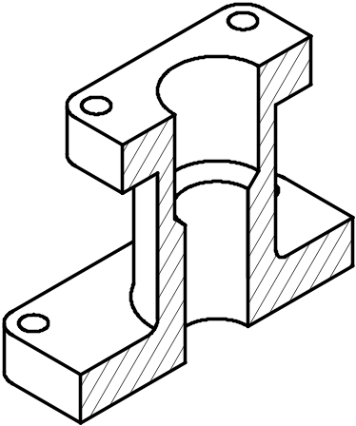
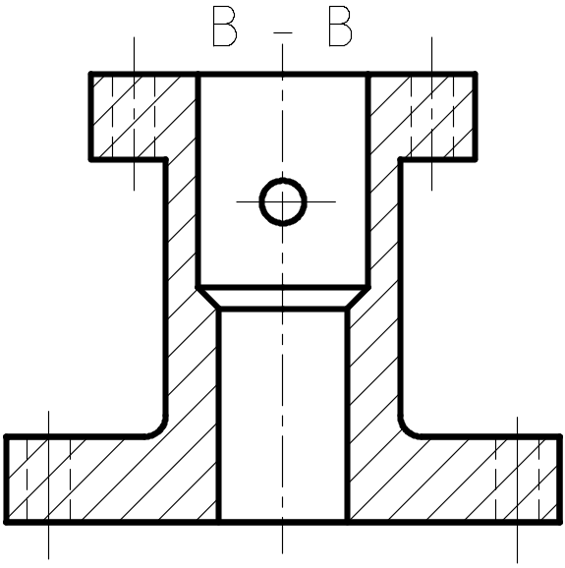
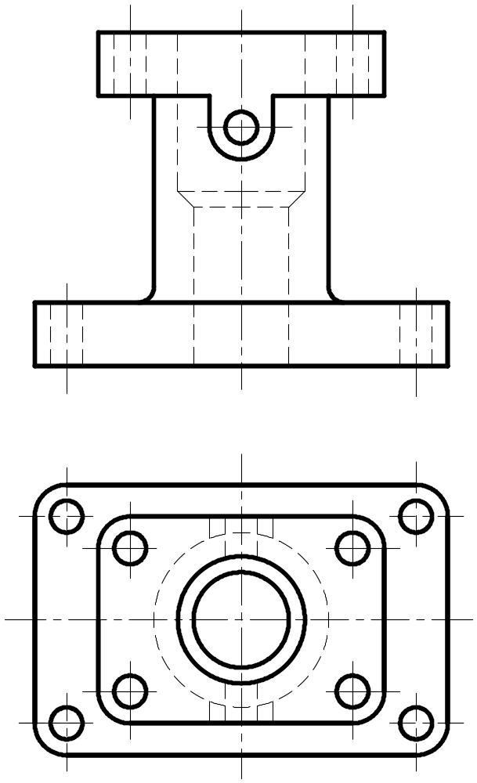
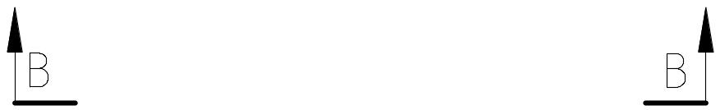
2. 半剖视图
主视图若采用全剖
问题：如果采用全剖，就不能表达此机件的外形，即前面的耳板没表达清楚。 怎么办？

Slide 5
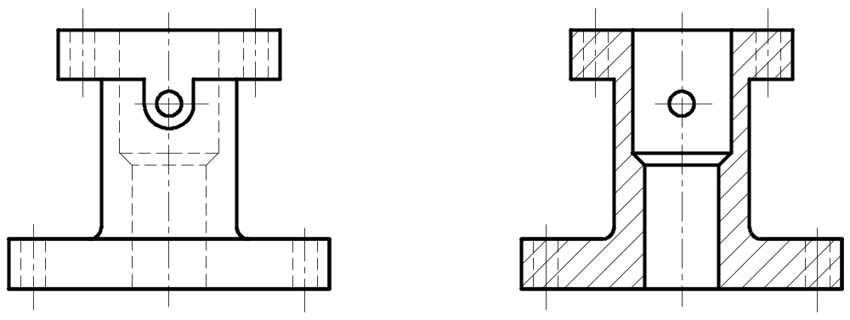
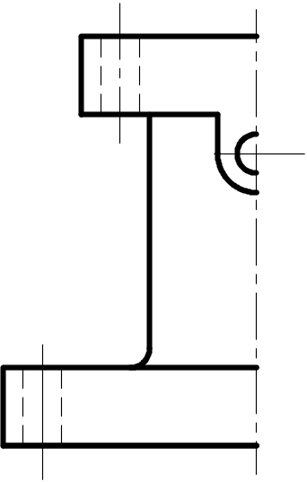
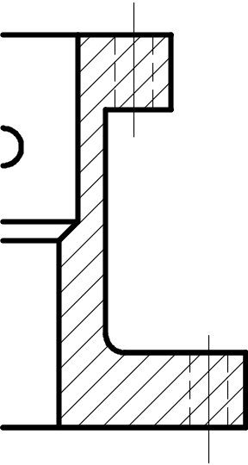
解决办法：主视图采用半剖视图
画法：以对称线为界，一半画视图，一半画剖视。
注意：不能用轮廓线代替分界线。
已表达清
楚的内形
虚线不画
动画演示

Slide 6
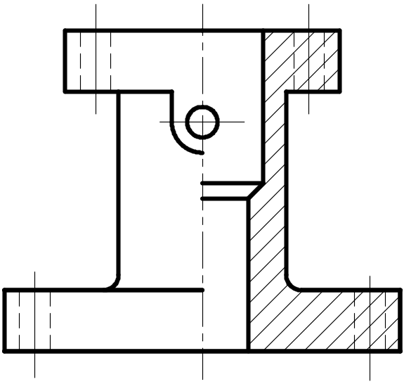

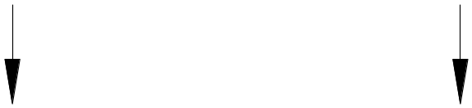
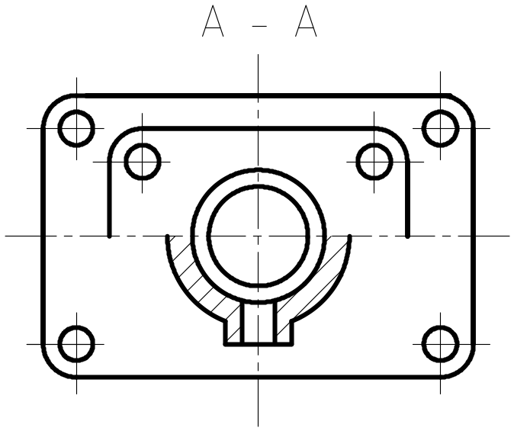
完整的半剖视图表达方案
耳板的孔也只能采用半剖视图来表达其内部结构，如A－A。
动画演示
半剖视的适用范围：
内、外形状比较复杂都需要表达，而机件形状又基本对称时采用。

Slide 7
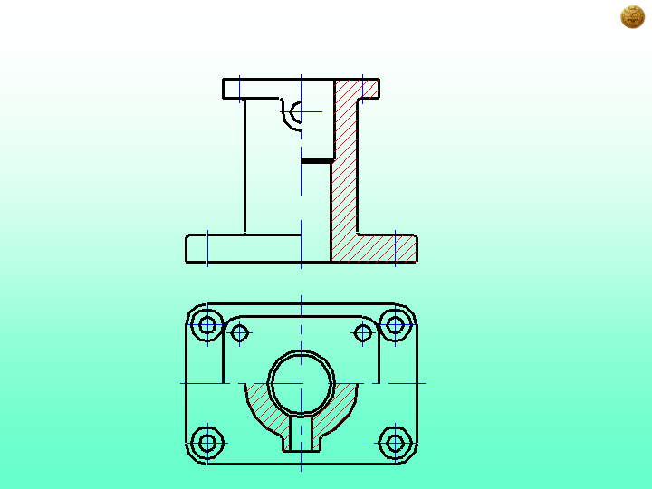
[例题5] 半剖视图的尺寸标注

Slide 8
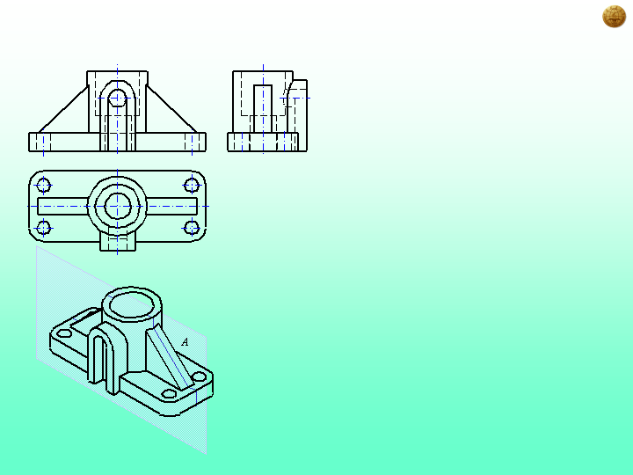
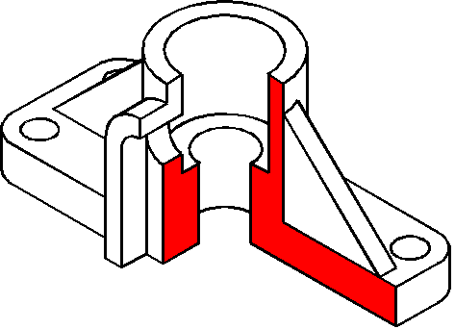
[例题6] 將主视图画成半剖视图
肋板不画剖面线
A—A
A
A

Slide 9
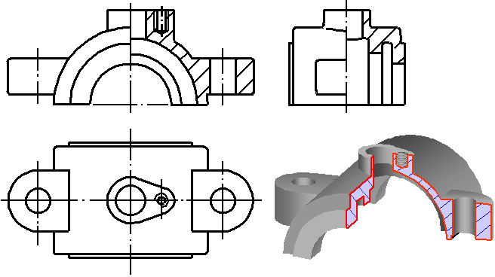
用半剖视表示形状基本对称的机件
注：不对称部分一定另有图形表达清楚。

